Slide 1
СКРИТИТЕ ПОСЛАНИЯ В НАШИЯ ОБРАЗ
Емине Асанова Калвичева - 4 курс, 22 група, фн:39102
Зейнеп Шукри Калвич -1 курс, 12 група, фн:39681
Ръководител: д-р В.Николова, дм

Slide 2
Принципите на диагностиката
„Частта изразява цялото.
Цялото изразява частта.
Малкото изразява голямото.
Голямото съответства на малкото. Но всички те образуват хор,
който възхвалява славата на безкрайната Вселена.“
Мичио Куши

Slide 3
Приложение на реда във Вселената
Всички физически, ментални и духовни проявления на човешките същества са проявление на околната среда.
Частта от околната среда, приета в тялото, съставлява вътрешната среда, в равновесие с външната.
Балансът между вътрешната и външната среда обуславя физическото и менталното състояние .
Във физическата и менталната си конституция и кондикция действат многобройни антагонистични и допълващи се взаимовръзки.
Храните и напитките, формиращи вътрешната среда могат да бъдат класифицирани в таблица според техните антагонистични и допълващи се взаимовръзки.
Качествата на ин на определена храна и напитка поражда ин структури и функции, а качеството ян поражда ян структури и функции.

Slide 4
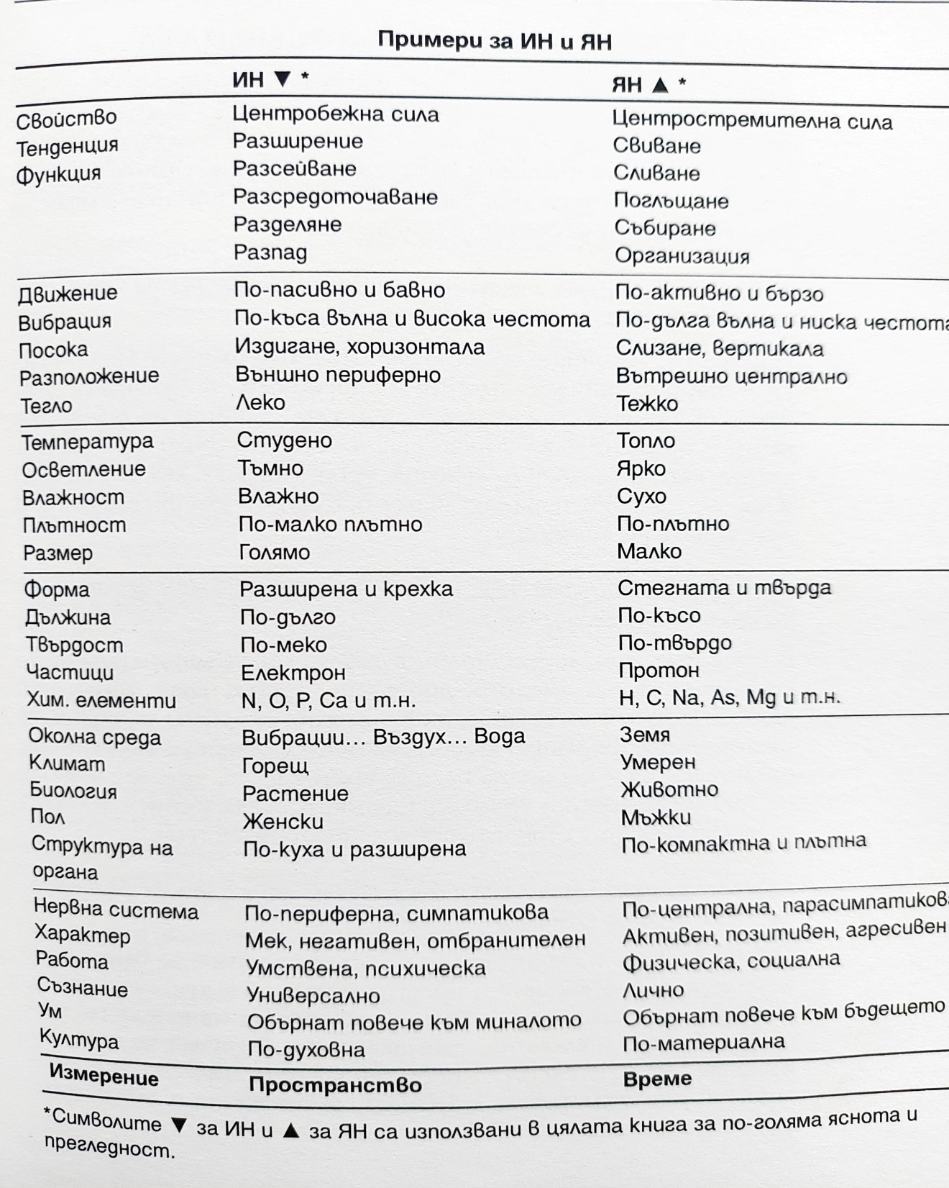

Slide 5
Диагностика според типа конституция
Съотношение между главата и тялото
Стандарно съотношението между височината на главата и височината на тялото е 1:7. Ако главата е по-малка, например съотношение 1:8, физическата и ментална конституция е по-слаба от средното ниво, което се дължи на качеството на храната , консумирана от майката по време на бременност. От друга страна, ако височината на главата е по-голяма, например съотношение 1:6, това означава, че човекът е склонен към по-голяма активност както в менталния, така и в социалния живот.

Slide 6
Ръст
По-високите хора имат конституция, която клони повече към ин, а по-ниските имат конституция, която клони повече към ян. Първите са по-склонни да развиват умствените си способностии и са по-предразположени към дихателни и нервни разстройства. Вторите са по-склонни да се занимават с физическа дейност и се изявяват в социалния живот. Те са предразположени към храносмилателни и циркулаторни нарушения.

Slide 7
През феталния и ембрионалния период пъпът служи за център на цялата телесна структура. По време на раждането и след това този център се измества към устата и вратната област . От тази точка се развиват горните и долните разклонения – главата като горна сфера и тялото като долна. Те кореспондират много добре помежу си, като долната част на главата съответства на горната част на тялото (с изключение на устата и устната кухина); средната част на главата съответства на средната част на тялото, а горната част на главата – на долната част на тялото. Според този принцип всяка част на лицето отразява даден телесен орган и неговите функции.

Slide 8
Зависимост между лицето и органите

Slide 9
Визуална дагностика на специфични заболявания
Дланите
Дланите показват състоянието на вътрешните системи и функции като цяло.
Линия А и свързаната с нея зона отразява храносмилателните и дихателните функции, включително и състоянието на хранопровода , стомаха, тънките и дебелите черва.
Линия В и свързаната с нея зона отговаря на нервната система и отразява функциите на мозъка и централната и периферна нервна система.
Линия С отговаря за кръвоносната и отделителната система и отразява състоянието на сърцето, бъбреците и пикочния мехур.

Slide 10
Устата и устните
Различните зони на устата и устните съответстват на определени зони на тялото и по специално на храносмилателната система .
Горната устна издава състоянието на горната част на храносмилателния тракт и особено на стомаха.
Долната устна показва състоянието на долната част на храносмилателния тракт, особено на червата.
Ъгълчетата на устните съответстват на средната част на храносмилателния тракт, най-вече на дванадесетопръстника.

Slide 11
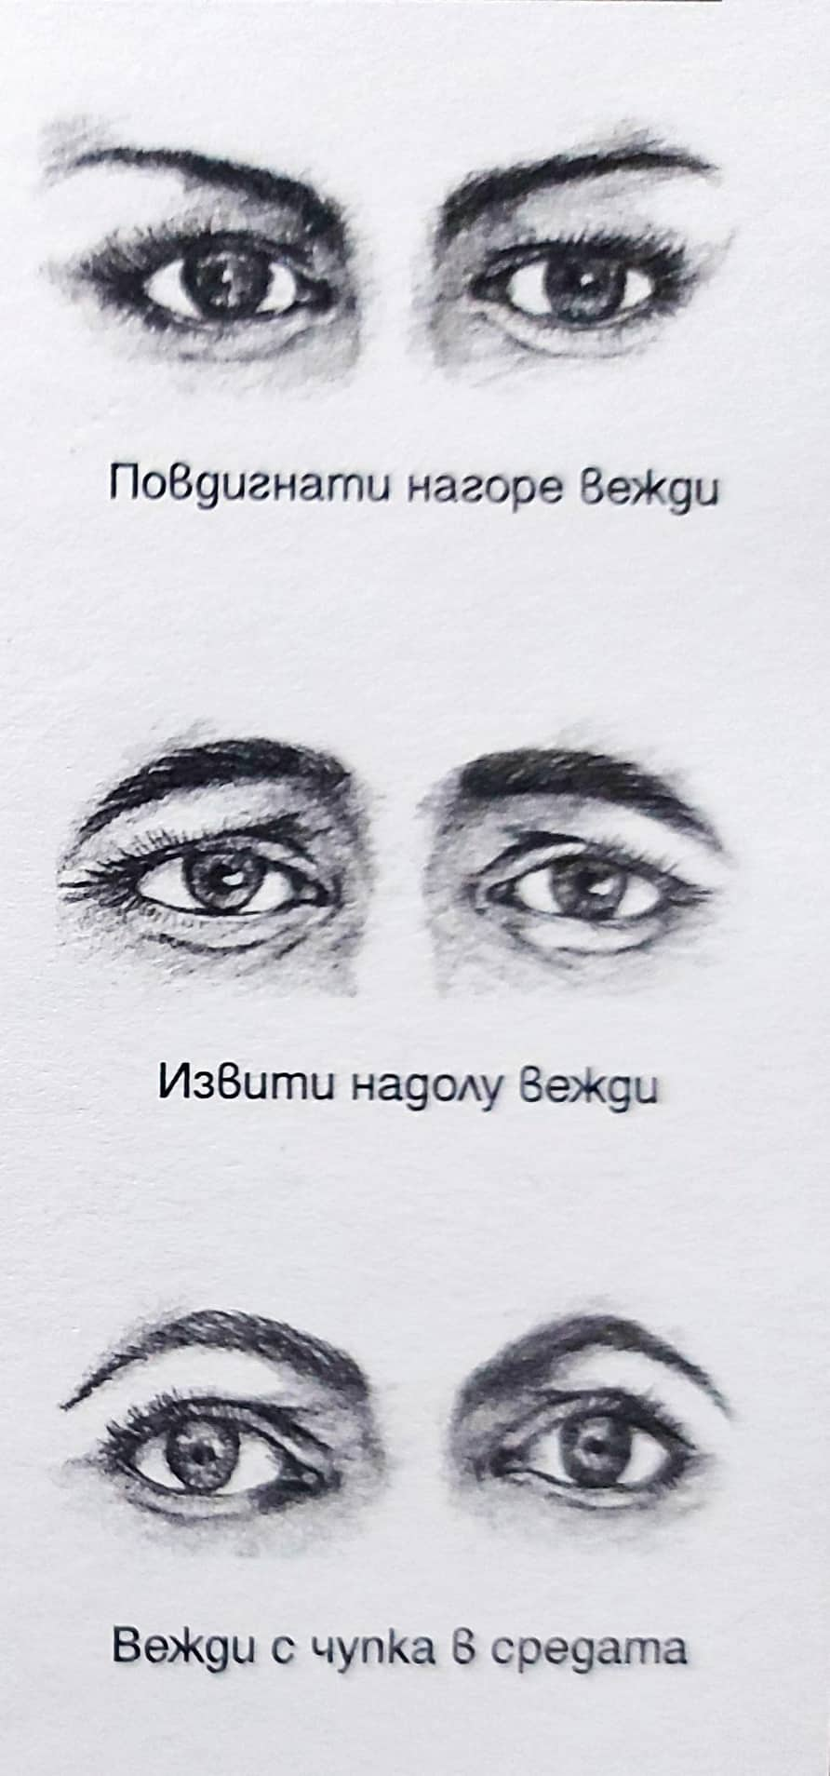
Линия на веждите
Повдигнати нагоре вежди- прекомерен прием на животински храни . Издават нападателен и агресивен характер. Показват предразположение към сърдечни и чернодробни заболявания.
Спуснати надолу вежди- повече консумация на растителна храна, с благ и сговорчив характер. Потенциално застрашени са бъбреците и червата.
Равни, дъгообразни вежди – добре балансиран хранителен прием. Признак на физическо и психическо равновесие.

Slide 12
Големина на очите
Малки очи – хората с такива очи са резултат от храни ян (добре сготени зеленчуци и животински продукти). Те са решителни, активни и самоуверени, притежават физическа сила и издръжливост.
Големите очи – резултат от приема на храни ин (полусварени и сурови зеленчуци и плодове). Хората с такива очи са по- чувствителни, деликатни и благи по характер.

Slide 13
Нос
Различните форми на носа съответстват на размера, качеството и състоянието на мозъка.
Тъп нос - добре оформеният, средно дълъг нос издава душевно равновесие
Правият дълъг нос – признак за чувствителна нервна система.
Късият плосък нос показва склонност към решителност и непреклонност
Големият нос – склонност към по широко мислене

Slide 14
Заключение „Да познаваш нещата, значи да познаваш себе си знанията ни правят по-смирени и скромни. Който умее да се смирява, знае всичко и се сдобива с универсално съзнание за вечния живот.“

Slide 15
Благодарим за вниманието!
Емине Асанова Калвичева -4 курс, 22 група, фн:39102
Зейнеп Шукри Калвич -1 курс, 12 група, фн:39681

